Slide 1
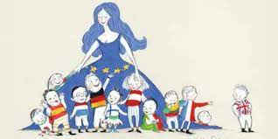
«Ευρωταξιδευτές – Πολίτες του κόσμου»: Με τα παραμύθια οδηγό, την Ευρώπη εξερευνώ.

Slide 2
Η προσχολική ηλικία είναι η καταλληλότερη στιγμή προκειμένου να ξεκινήσει η ευαισθητοποίηση των μικρών παιδιών σε ζητήματα αποτελεσματικής διαχείρισης της ετερότητας.

Slide 3
Παιδαγωγική αξιοποίηση του παραμυθιού

Slide 4
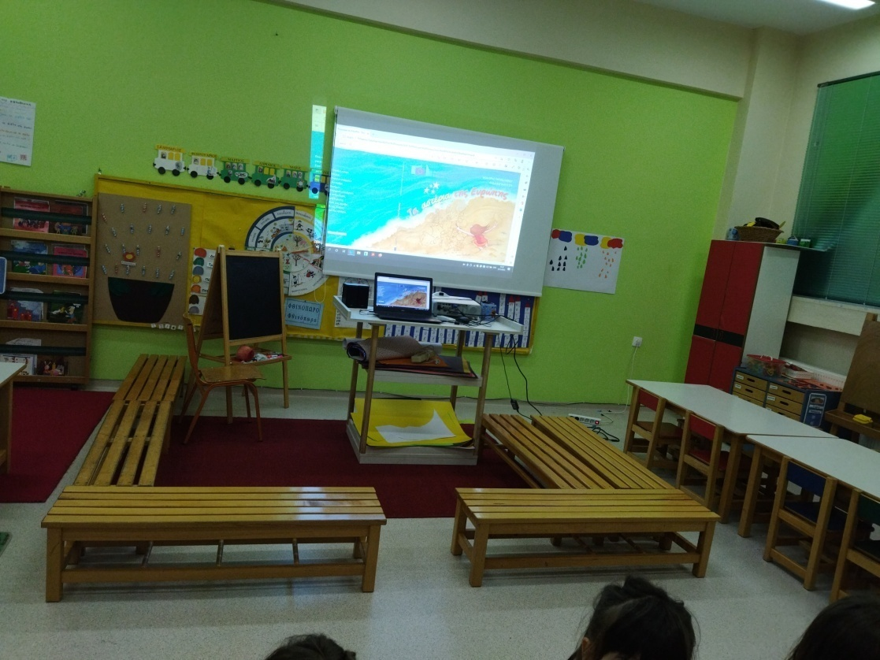
Τα αστέρια της Ευρώπης

Slide 5
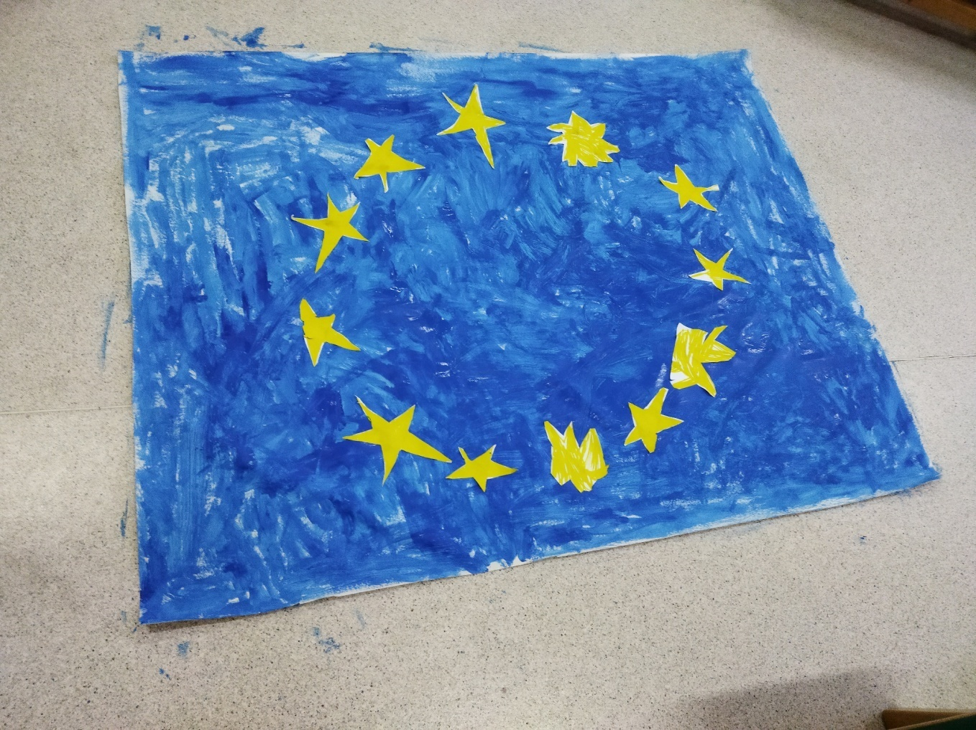

Slide 6
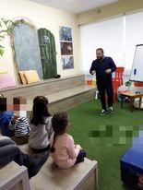
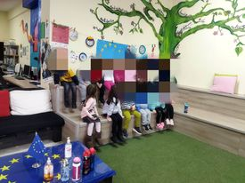
Επίσκεψη στο Europe direct
Ο κ. Φιλιππίδης Κώστας μας ενημερώνει για την Ευρωπαϊκή Ένωση

Slide 7
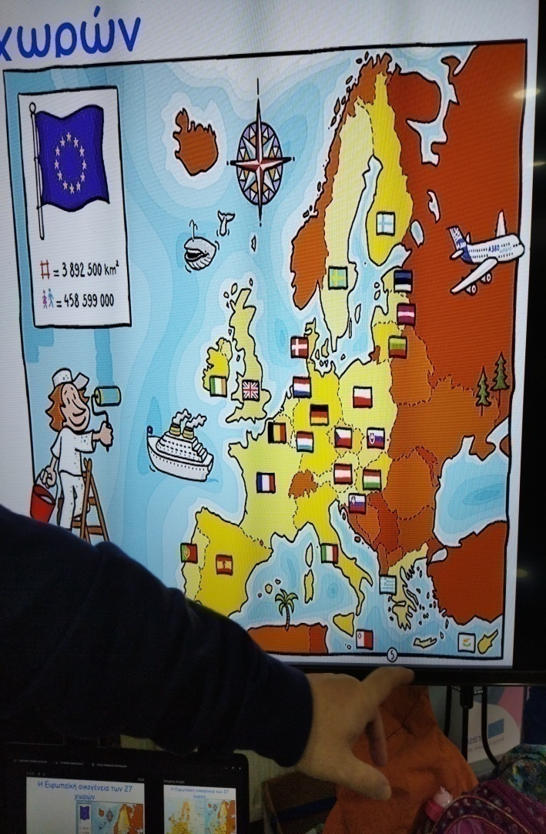
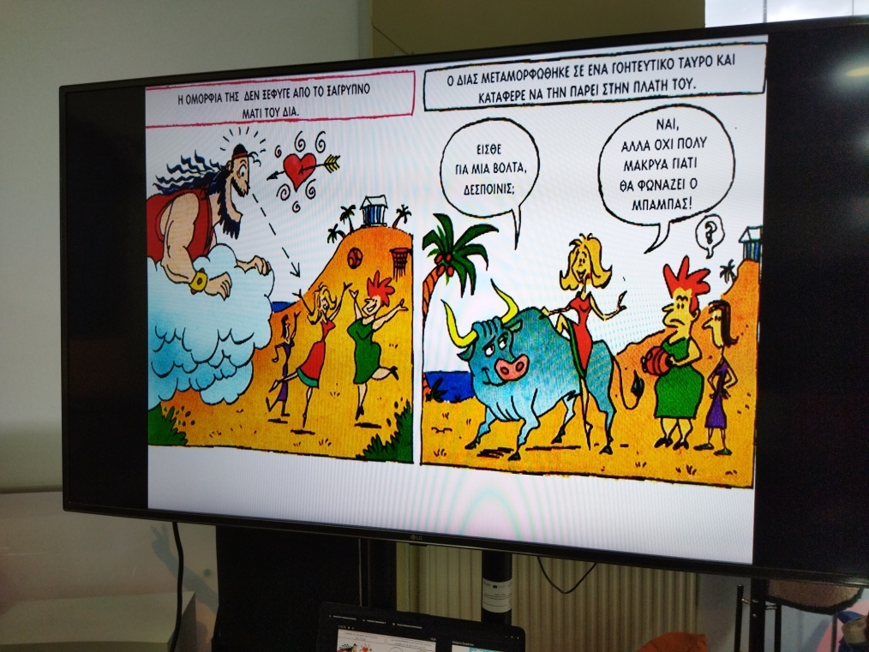
Ο μύθος της Ευρώπης σε κινούμενα σχέδια
Ο χάρτης των χωρών της ευρωπαϊκής ένωσης και οι σημαίες τους

Slide 8
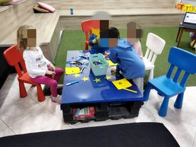
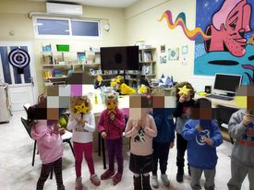
Φτιάξαμε τα δικά μας αστεράκια

Slide 9
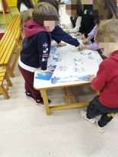
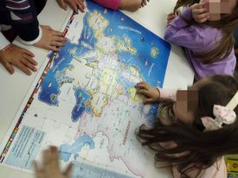
Επιστρέφοντας στο σχολείο μας φτιάξαμε παζλ την Ευρώπη

Slide 10
Στάδια υλοποίησης
Γνωριμία με τη χώρα προέλευσης των δύο μύθων
Ανάγνωση μύθων – παραμυθιών
Επεξεργασία και κατανόηση του μύθου – παραμυθιού
Εμπέδωση του νοήματος του παραμυθιού

Slide 11
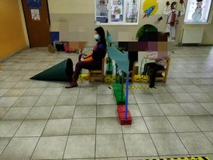
Μπήκαμε και σε αεροπλάνο

Slide 12
ΕΛΛΑΔΑ

Slide 13
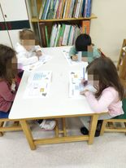
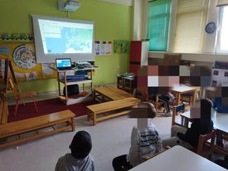
Ζωγραφίζουμε την ελληνική σημαία
Ψάχνουμε την Ελλάδα με την εφαρμογή google maps

Slide 14
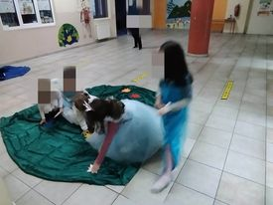
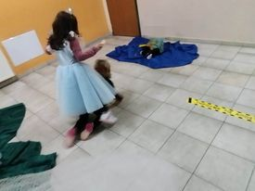
Ο μύθος της Ευρώπης
Η Ευρώπη με τις φίλες της
Η αρπαγή της Ευρώπης

Slide 15
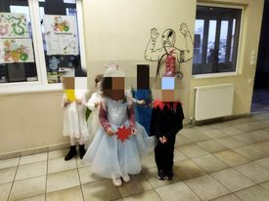
Ο γάμος

Slide 16
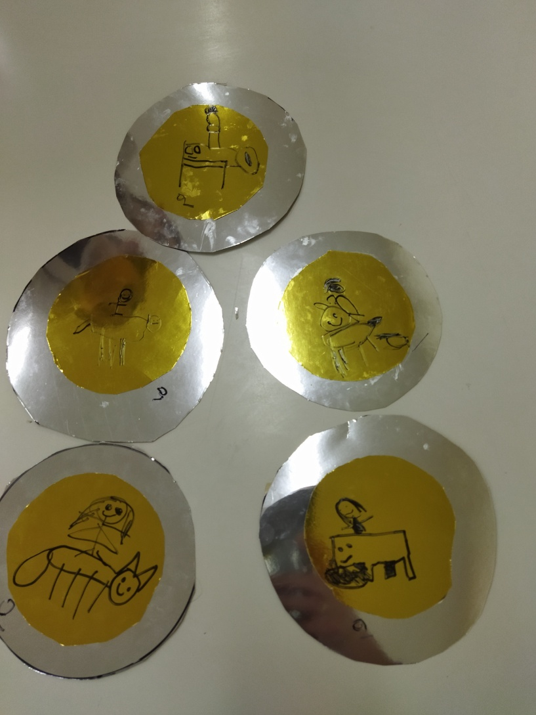
Κατασκευάσαμε τα δικά μας νομίσματα

Slide 17
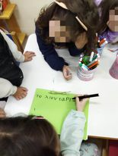
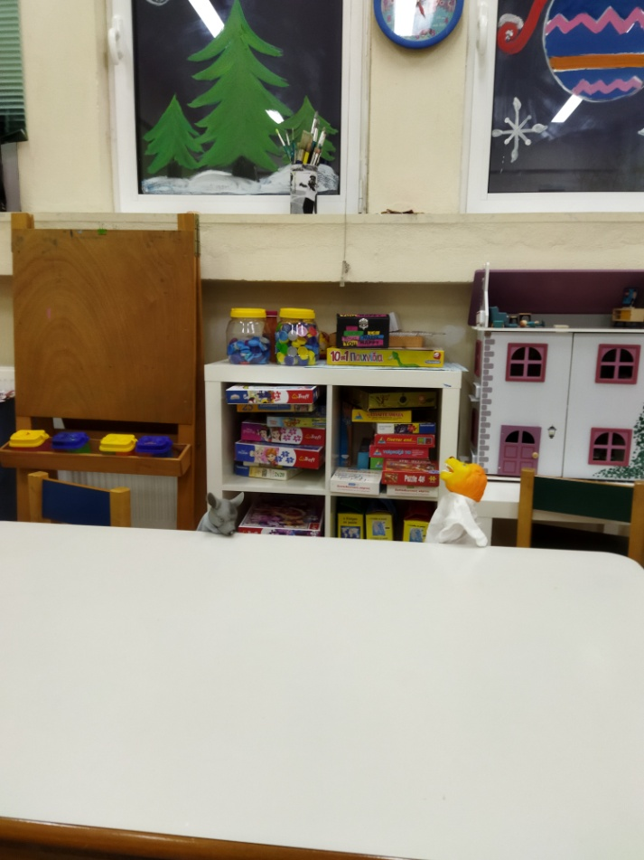
Το λιοντάρι και το ποντίκι
Δημιουργία εικονογραφημένου βιβλίου
Κουκλοθεατρική παράσταση

Slide 18
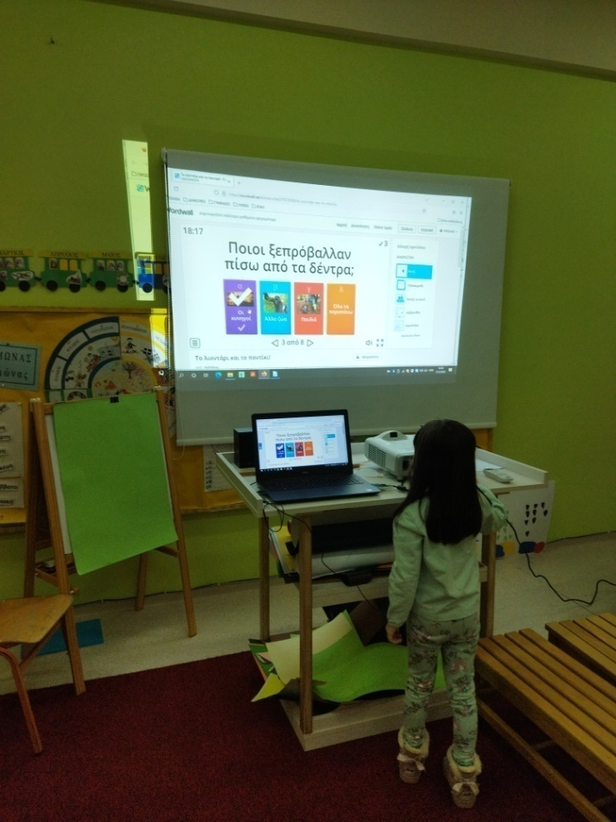
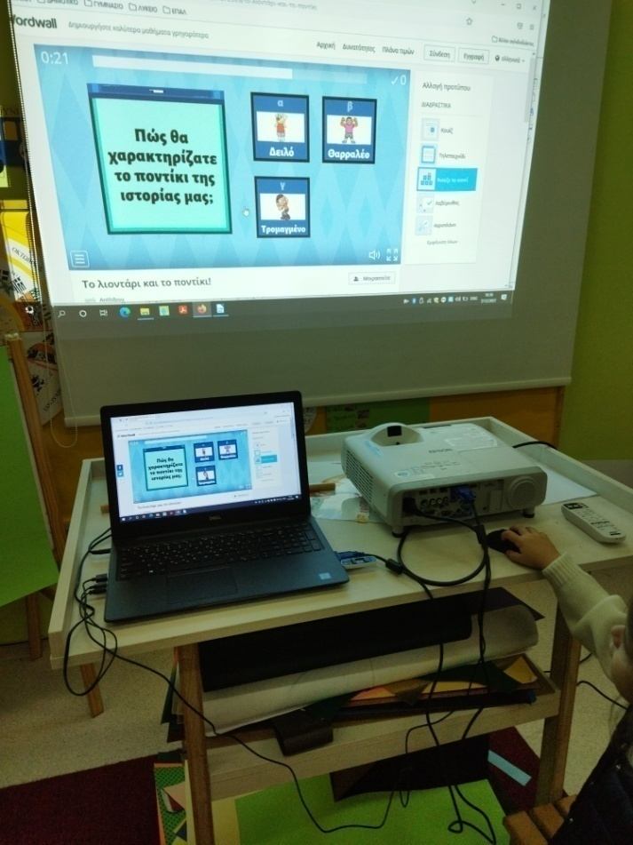
Διαδραστικά παιχνίδια στο wordwall

Slide 19
ΑΓΓΛΙΑ

Slide 20
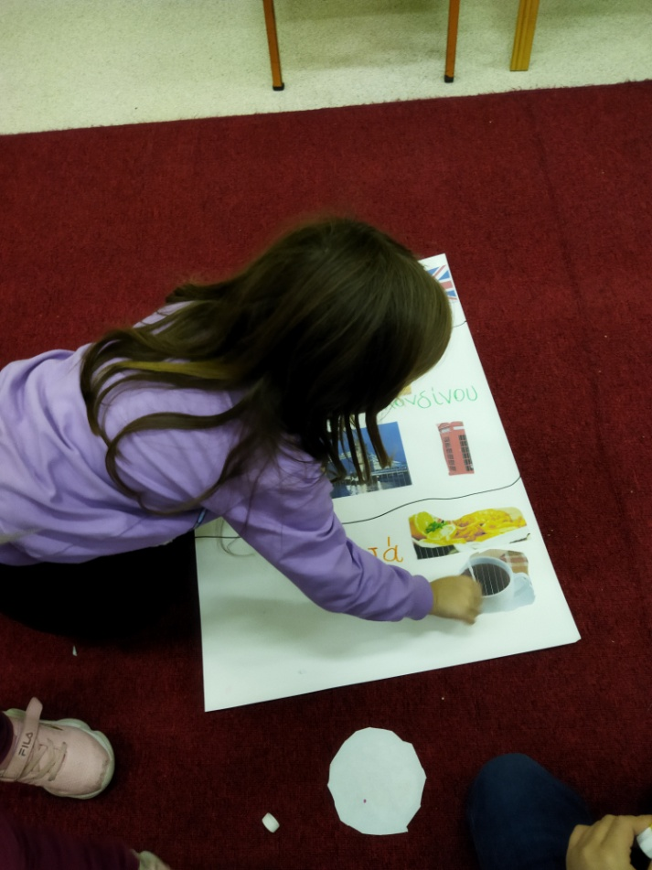
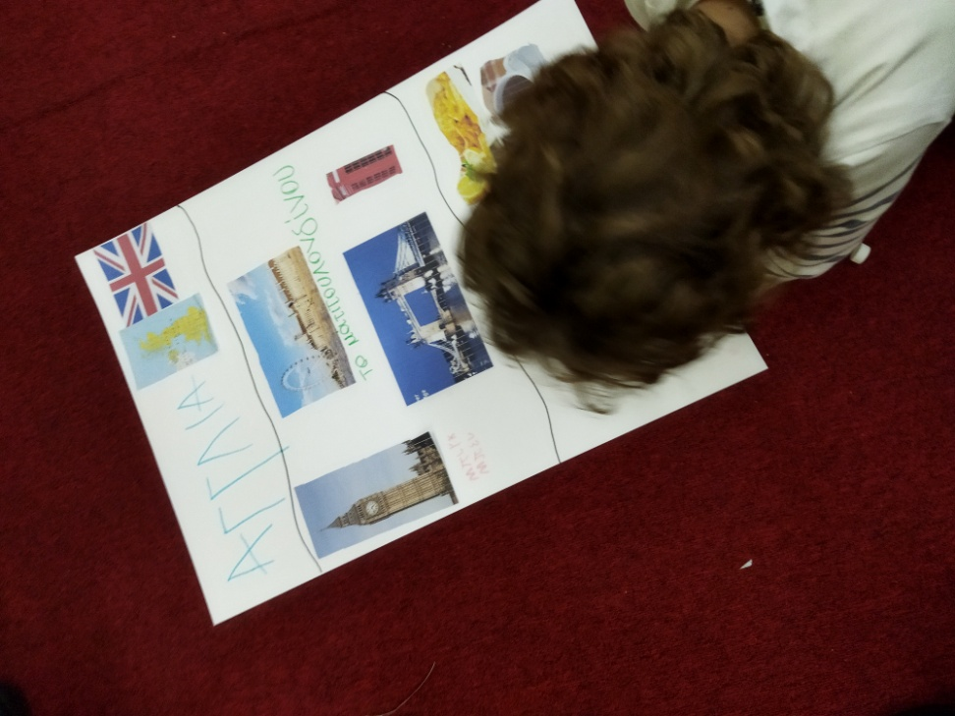
Δημιουργήσαμε την αφίσα της Αγγλίας

Slide 21
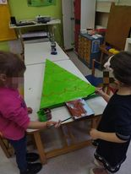
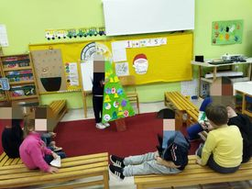
Χριστουγεννιάτικη Ιστορία
Φτιάξαμε το δικό μας Χριστουγεννιάτικό δέντρο και το στολίσαμε.

Slide 22
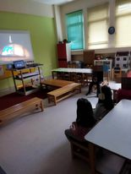
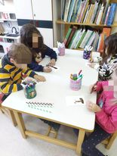
Το χρυσόψαρο
Ακούσαμε το παραμύθι
Δημιουργήσαμε κούκλες

Slide 23
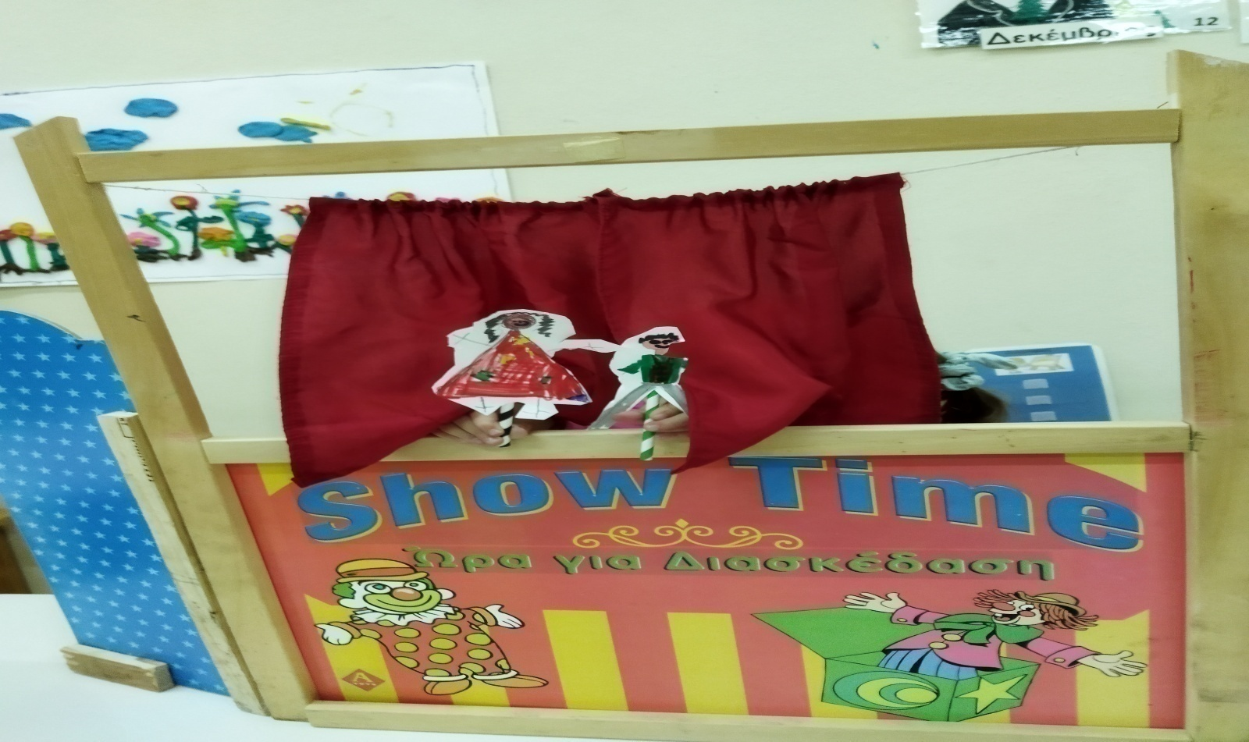
Παίξαμε κουκλοθέατρο

Slide 24
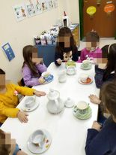
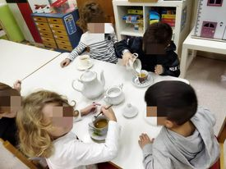
Tee time…

Slide 25
ΟΥΚΡΑΝΙΑ

Slide 26
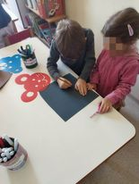
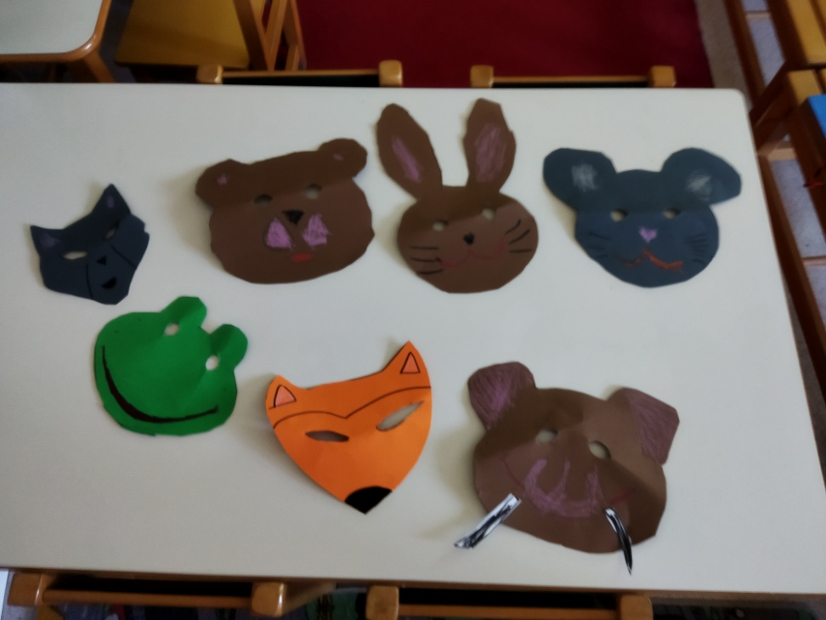
Το γάντι
Δημιουργήσαμε μάσκες για να δραματοποιήσουμε το παραμύθι

Slide 27
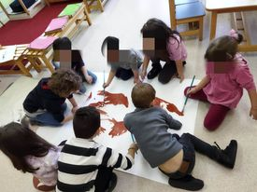
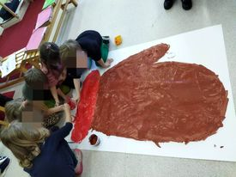
Φτιάξαμε και ένα τεράστιο γάντι

Slide 28
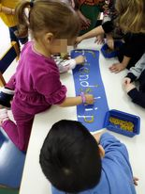
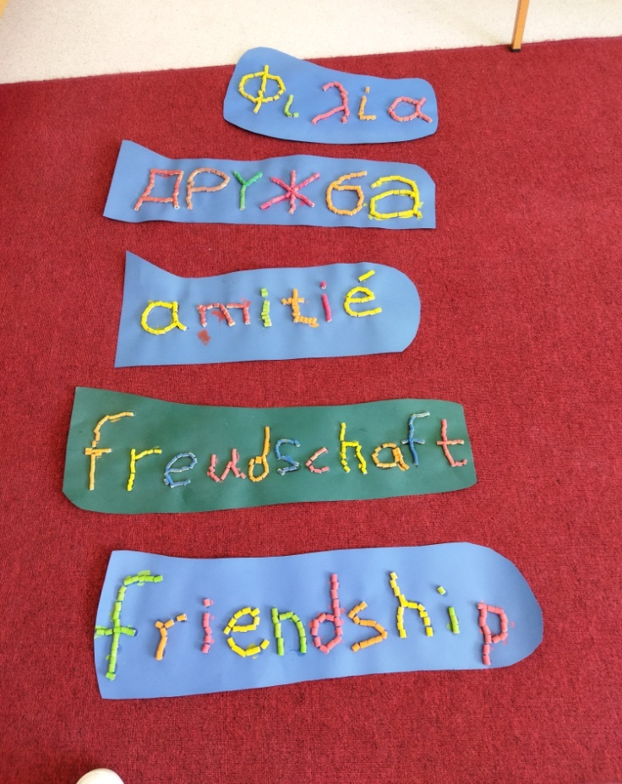
Σκαντζόχοιρος στην ομίχλη
Η λέξη “φιλία”

Slide 29
ΚΥΠΡΟΣ

Slide 30
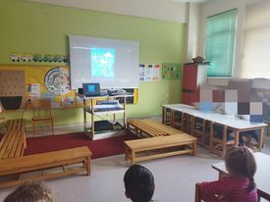
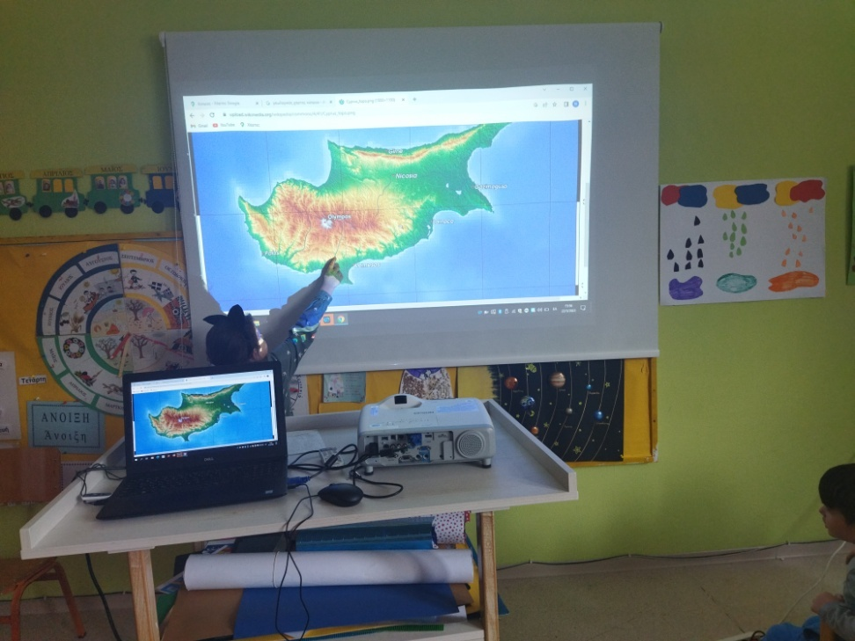
Η Ρήγαινα και το νερό
Κι ένα ηλεκτρονικό βιβλίο…
Αναζητήσαμε που υπάρχει νερό στην Κύπρο

Slide 31
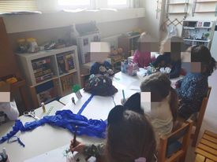
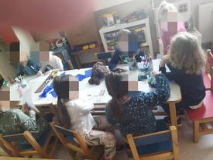
Μακέτα προσομοίωσης

Slide 32
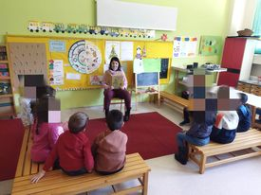
Ο βασιλιάς τζαϊ και ο τσαγκάρης

Slide 33
ΓΕΡΜΑΝΙΑ

Slide 34
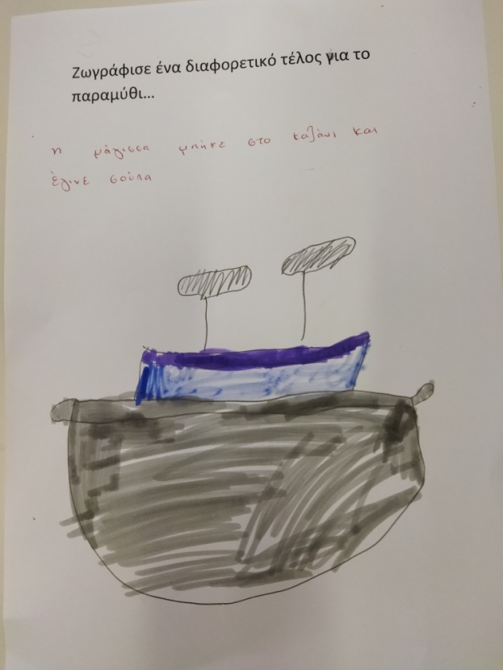
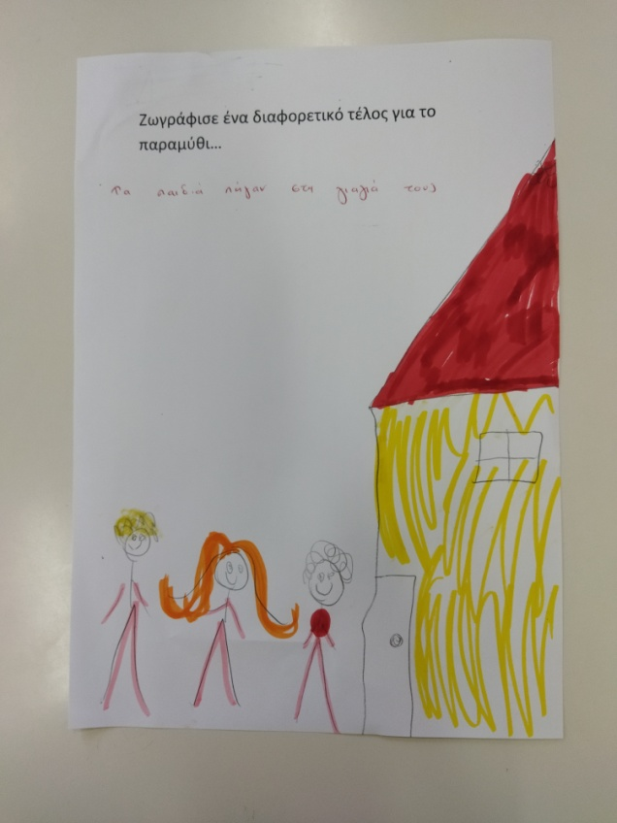
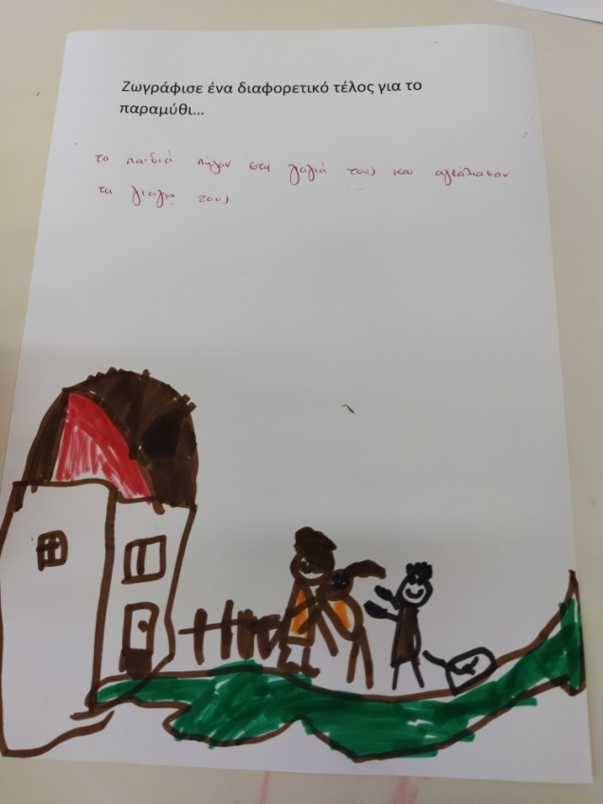
Χάνσελ και Γκρέτελ
Ένα διαφορετικό τέλος για το παραμύθι μας

Slide 35
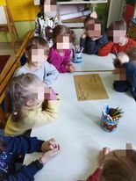
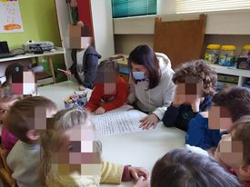
Η Χιονάτη και οι εφτά νάνοι
Γράμμα στην Ευρωπαϊκή Ένωση

Slide 36
ΓΑΛΛΙΑ

Slide 37
Ο παπουτσωμένος γάτος
Διασκευή του παραμυθιού
https://www.storyjumper.com/book/read/156283481/6456571f954f5

Slide 38
Η Σταχτοπούτα
Διασκευάσαμε τους στίχους γνωστού τραγουδιού και τους προσαρμόσαμε σε αυτά που αποκομίσαμε από τα ταξίδια μας στις ευρωπαϊκές χώρες.

